Slide 1
Homelander
Проект за изграждане на собствено CV.

Slide 2

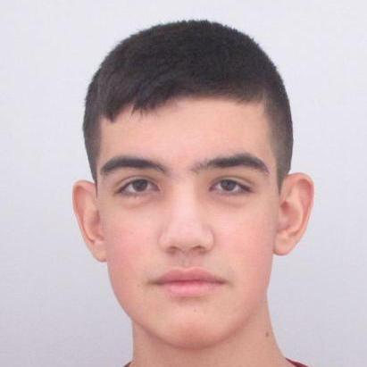
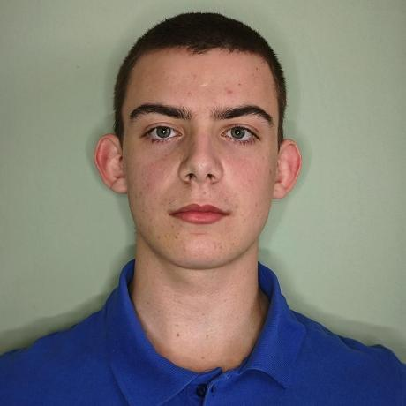


Нашият отбор
Кристиан Сираков Frontend Developer
Георги Жеков Backend Developer
Васил Младенов Backend Developer
Емма Георгиева Frontend Developer
Михаил Неделчев Backend Developer

Slide 3

Етапи на създаване
1.
2.
3.
4.
Идея на проекта
Осъществяване на идеята
Проверка за грешки
Създаване на документацията

Slide 4
Идея на проекта

Slide 5
Ideas?

Slide 6
Снимки на части от проекта

Slide 7








Ideas?

Slide 8
Приложения, инструменти и езици за програмиране, които сме използвали

Slide 9
Благодарим за вниманието!

